Slide 1
Exploração multi-objetivo do espaço de projeto de sistemas embarcados de tempo-real não críticos
Bruno Nogueira

Slide 2
Agenda
Introdução
Formulação do problema
Abordagem proposta
Resultados experimentais

Slide 3
Projeto de sistema embarcado
Métricas de projeto conflitantes
Consumo de energia
Tempo
Preço
Peso
etc...
Espaço de projeto muito grande

Slide 4
Objetivo
Minimize F(x) = (f₁(x), f₂(x), ... , f_{n}(x))
Sujeito a x ∈ S
x = ( x₁ , x₂, ... , x_{k} ) é o vetor de variáveis de decisão
f₁(x), f₂(x), ... , f_{n}(x) são as funções que precisam ser minimizadas
S é o espaço de soluções viáveis

Slide 5
Exploração do espaço de projeto
Hardware
Elements
Specification
Application
Specification
Designer
Proposed
Approach
Allocation
Mapping/
Scheduling
Performance
Evaluation

Slide 6
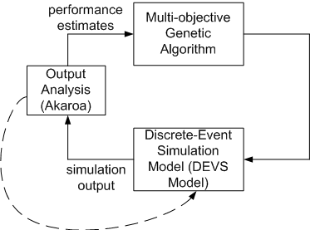
Algoritmo proposto: MODSES

Slide 7
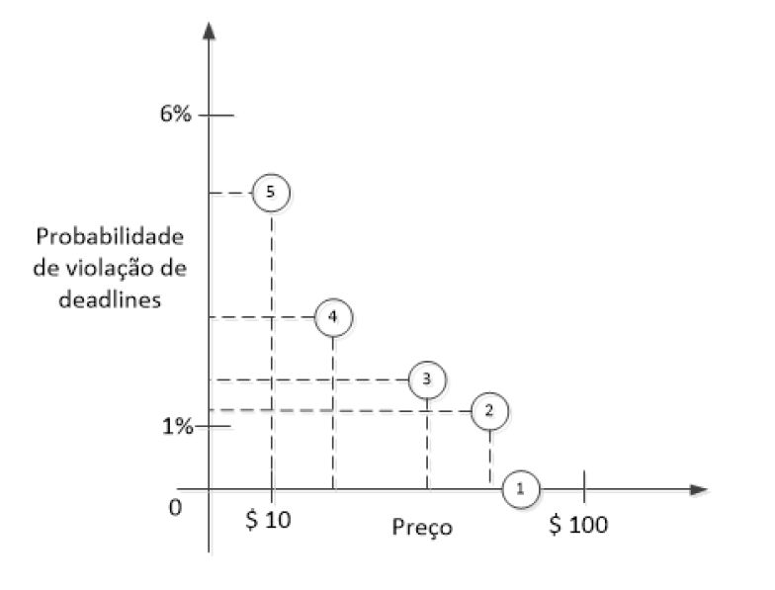
Soluções de um problema multi-objetivo

Slide 8
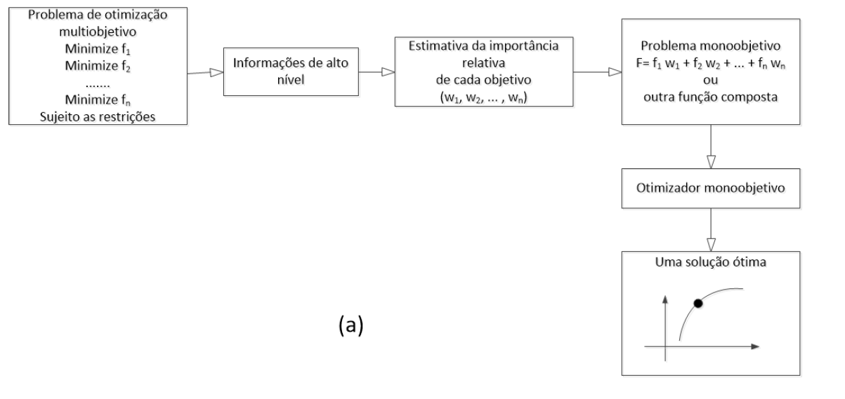
Abordagem tradicional de otimização multiobjetivo

Slide 9
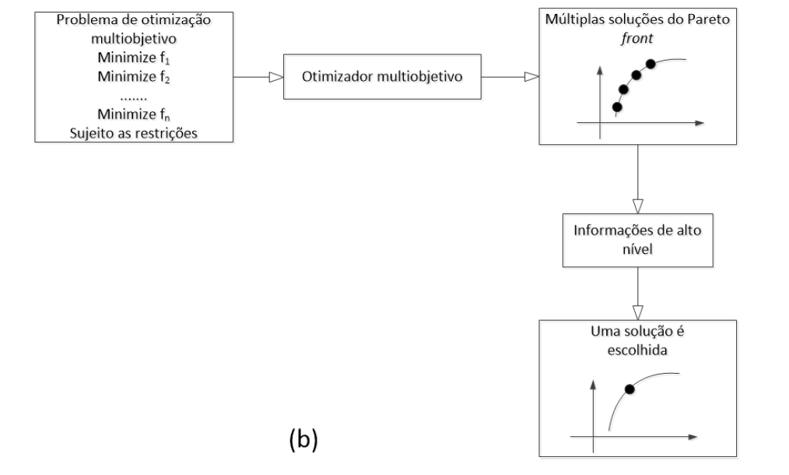
Abordagem moderna

Slide 10
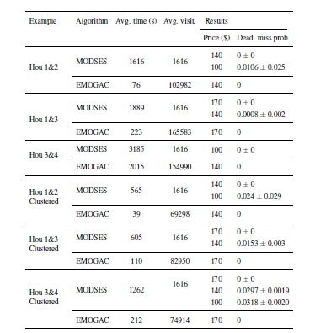
Resultados experimentais

Slide 11
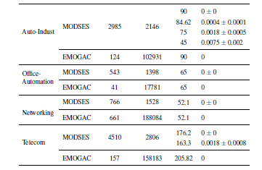
Resultados experimentais

Slide 12
Obrigado!
Perguntas?

